Slide 1
Тема урока: «Действия электрического тока»
Учитель физики О.В. Комоликова
МКОУ «Шварцевский центр образования»

Slide 2

Настройся на урок
Проверь, всё ли ты подготовил к уроку?
Повтори домашнее задание, а вдруг тебя вызовут отвечать?!
Оборудование на столе не трогать! Ещё рано!
Помни! У тебя есть возможность получить хорошую оценку и порадовать родителей!
Желаю успеха!

Slide 3

Повторим материал прошлого урока
1. Электрический ток представляет собой …
упорядоченное движение заряженных частиц под действием электрического поля.
2. Электрический ток в металлах это…
упорядоченное движение свободных электронов.
3.Электрический ток в жидкостях это…
упорядоченное движение положительных и отрицательных ионов.

Slide 4
Молодцы! Продолжим повторение!
4. За направление электрического тока принято направление движения от «+» к «-»
положительных зарядов.
5. Электроны в металлах движутся от…
«-» источника тока к «+»
6. Обязательными элементами электрической цепи должны быть…
источник тока
потребители тока
соединительные провода
выключатель

Slide 5
Приготовьтесь выполнить интерактивные задания!
Посмотрите внимательно на оборудование на вашем столе.
Вспомните называние элементов цепи.
Какими условными знаками они обозначаются

Slide 6
Подумайте и ответьте!
Как мы можем узнать, что в цепи протекает электрический ток?

Slide 7
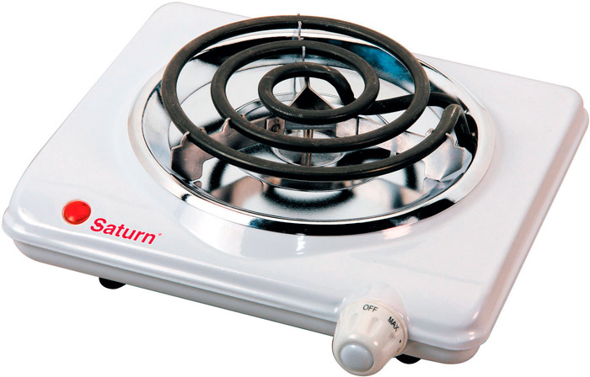
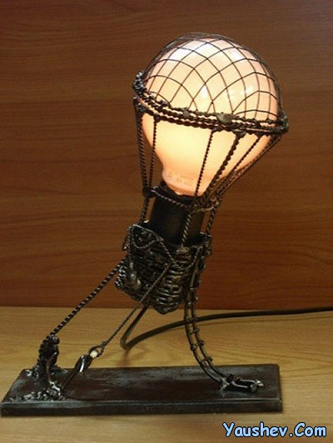
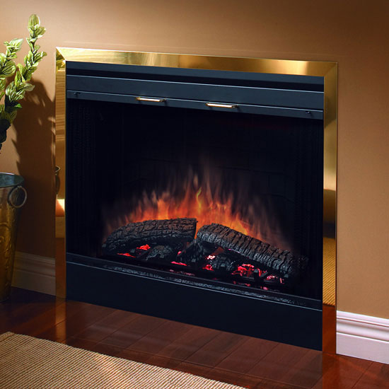
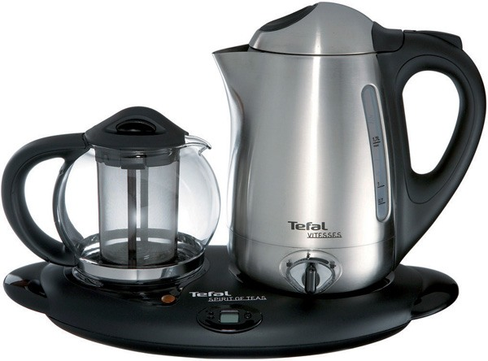
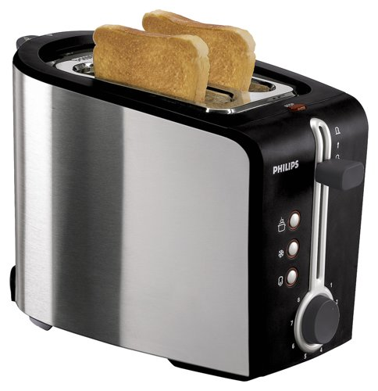
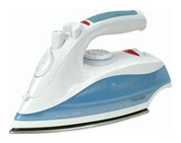
Быть может эти картинки вам помогут?

Slide 8
Подумайте и ответьте!
Как мы можем узнать, что в цепи протекает электрический ток?
ВЫВОД
1. О наличии тока в цепи мы можем судить только по явлениям, которые сопровождают прохождение тока по цепи.
2. А эти явления, которые сопровождают протекание тока в цепи называют действиями тока.

Slide 9
Тема урока: «Действия электрического тока»
Цель урока:
Рассмотреть различные явления , сопровождающие действия тока, и их применение на практике.

Slide 10
Теперь вы будете исследователями
Цель исследования:
Выяснить по различным признакам есть в цепи электрический ток или нет.
НЕ ЗАБУДЬТЕ О ТЕХНИКЕ БЕЗОПАСНОСТИ!
Будьте внимательны, дисциплинированны, осторожны, точно выполняйте указания учителя.
Располагайте приборы, материалы, оборудование на рабочем месте в порядке, указанном учителем.
Производите сборку электрических цепей, переключения в них, только при отключенном источнике питания.
Не включайте источники электропитания без разрешения учителя.
ПОСЛЕ ОКОНЧАНИЯ РАБОТЫ
По окончании работы отключите источники электропитания, после чего разберите электрическую цепь.

Slide 11
Поговорим о результатах вашей работы
План ответов:
Перечислите оборудование которое вы использовали в работе.
По каким признакам вы определили, что в цепи протекает электрический ток?
Каким явлением сопровождалось протекание тока по проводнику?

Slide 12
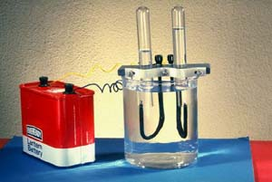
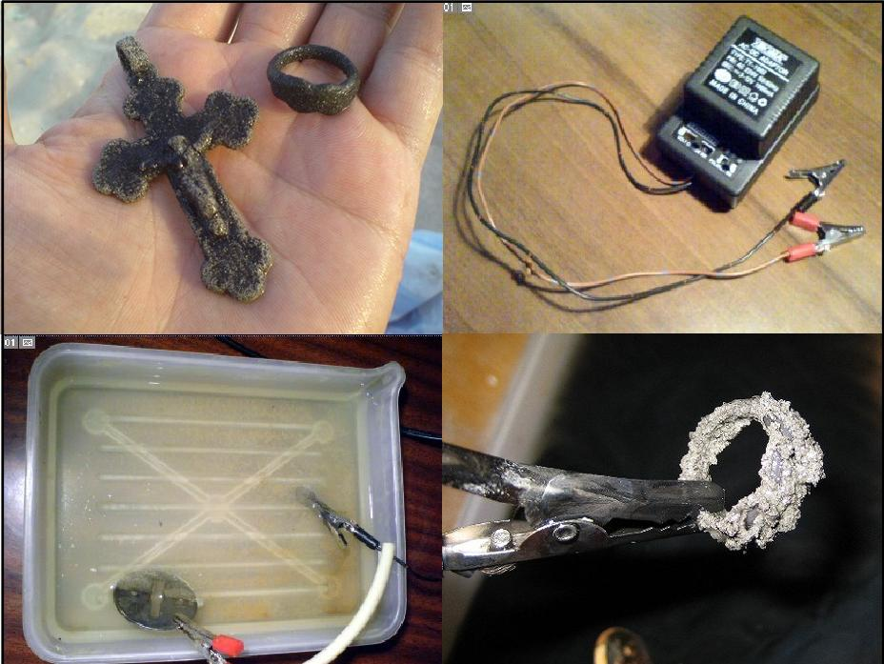
Химические действия электрического тока
При прохождении электрического тока через растворы солей и щелочей наблюдается на Электродах выделение вещества. Обратимся к демонстрации этого действия тока

Slide 13

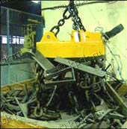
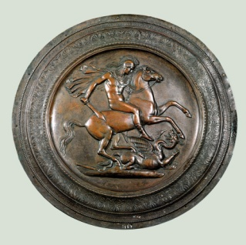
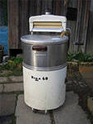
Подведём общий итог вашей работы
Явления сопровождавшие прохождение тока по проводнику
Тепловые | Световые | Магнитные | Химические | Механические

Slide 14
Применение действий электрического тока
История изобретения утюга или как обходились без электрического утюга

Slide 15
Тестирование Проверим ваши знания
Ответы
1. бив
2. а
3. а
4.в
5. б
6. б
7.а
Посчитайте количество правильных ответов
Оценка «5» 7 заданий
Оценка «4» 6 заданий
Оценка «3» 5 заданий

Slide 16
Домашнее задание
п. 35. «Действия электрического тока»
Заполнить печатные тетради к п.25.

Slide 17
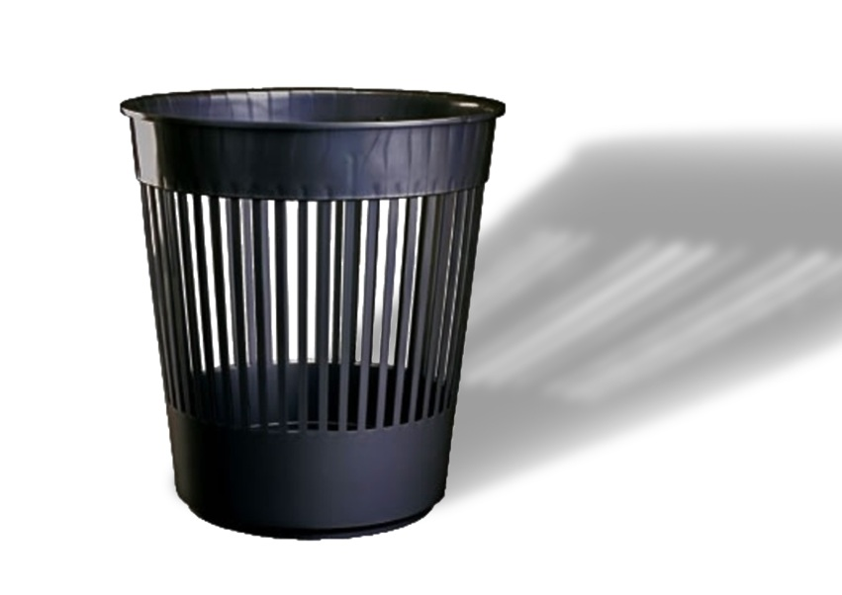
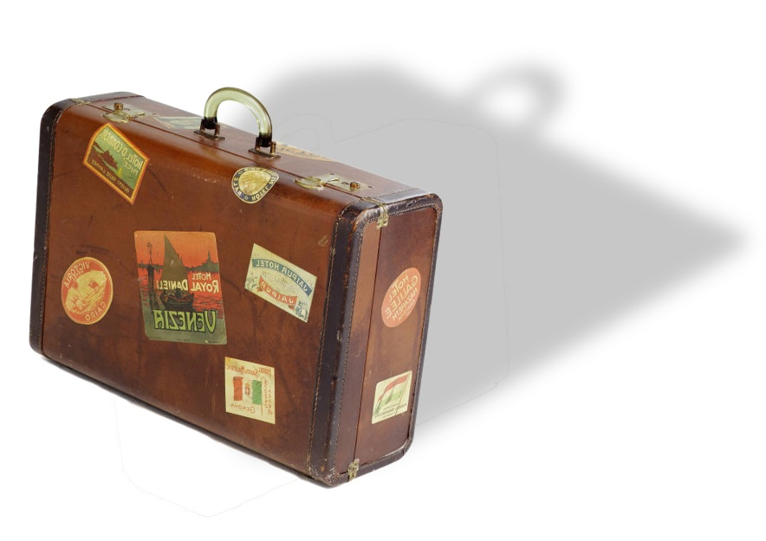
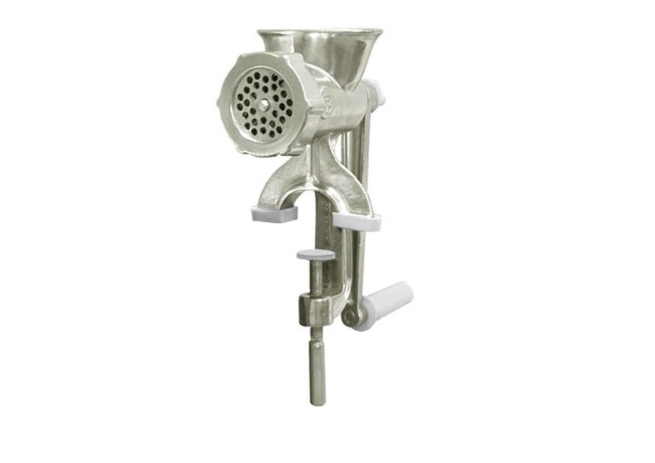
Оцените знания которые вы получили на уроке
Важные моменты, которые вынес
от работы сегодня, готов забрать
с собой и использовать в работе
То, что сегодня оказалось ненужным, бесполезным
То, что нужно додумать,
доработать, «докрутить»

